Slide 1
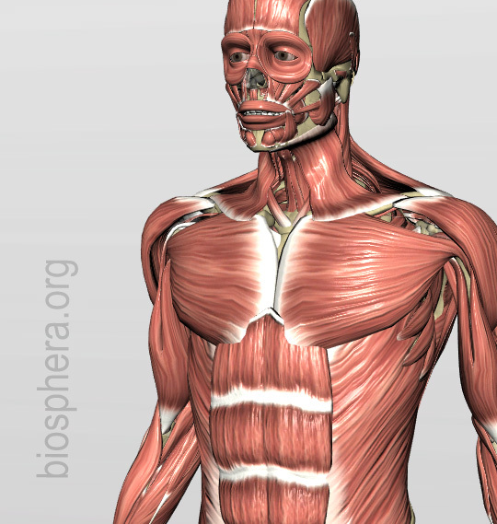
Anatomia e Fisiologia Humana
Professor: Cristian Wille

Slide 2
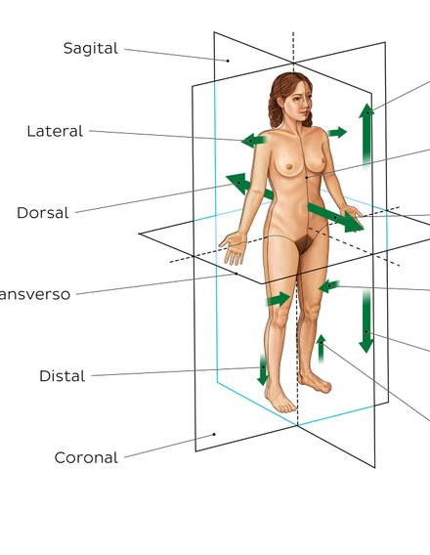
Anatomia
Do grego, “cortar em partes”.
É a parte da biologia que estuda a forma e a estrutura do seres vivos.

Slide 3
No seu conceito mais amplo, a Anatomia é a ciência que estuda, macro e microscopicamente, a constituição e o desenvolvimento dos seres organizados;
Em 1981 pela American Association of Anatomists: "anatomia é a análise da estrutura biológica, sua correlação com a função e com as modulações de estrutura em resposta a fatores temporais, genéticos e ambientais;
Tem como metas principais a compreensão dos princípios arquitetônicos da construção dos organismos vivos.

Slide 4
Posição Anatômica
Na anatomia, existe uma convenção internacional de que as descrições do corpo humano assumem o corpo em uma posição de importância, chamada de posição anatômica.

Slide 5
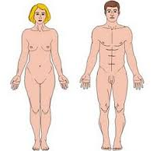
Posição de estudo
De pé, com as mãos espalmadas, dedos unidos, palmas voltadas para frente, dedos dos pés para diante.

Slide 6
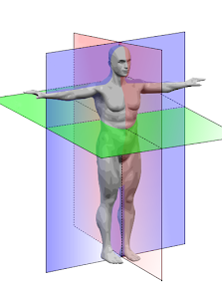
Planos Anatômicos
Planos:
Sagital
Frontal
Transverso

Slide 7
Plano Sagital
Irá dividir o corpo em duas metades iguais, uma esquerda e uma direita ou seja, ele passará pelo corpo na direção da superfície anterior para a posterior e vice-versa.
Os principais movimentos que ocorrem nesse plano são extensão e flexão.

Slide 8
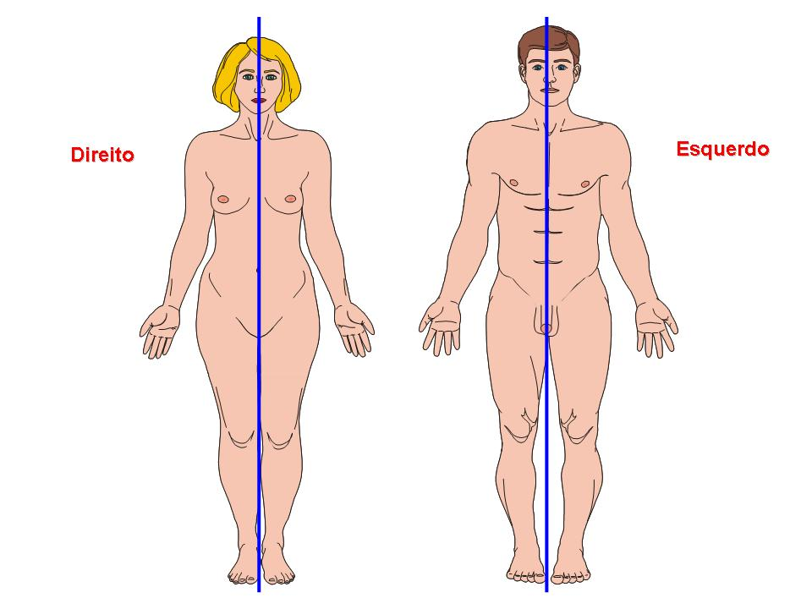
Plano Sagital

Slide 9
Plano Frontal
Também chamado de coronário, divide o corpo em duas metades: Anterior e posterior,(ventral e dorsal).
Os principais movimentos desse plano são abdução e adução.

Slide 10
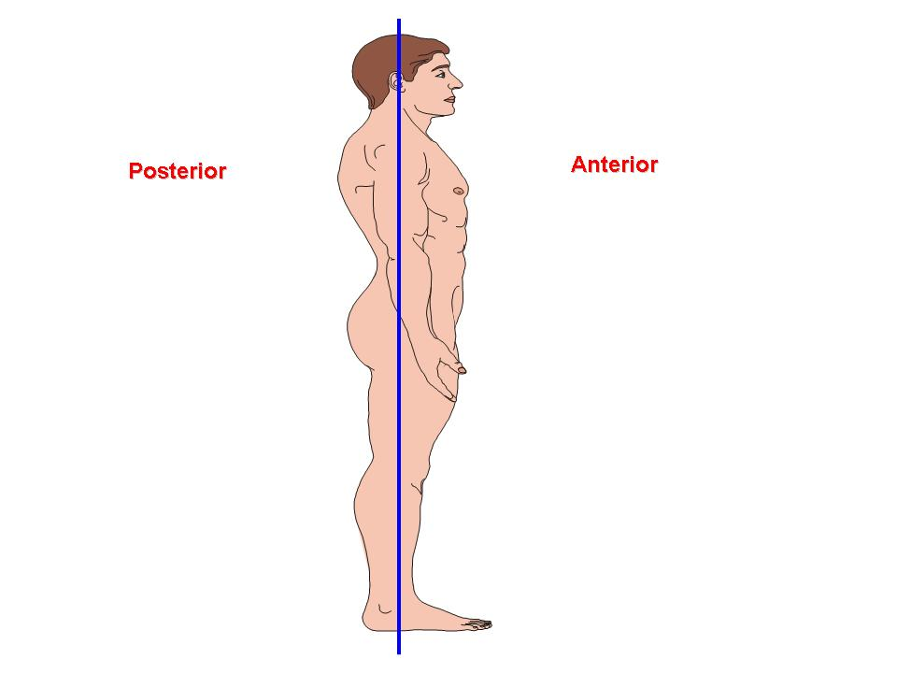
Plano Frontal

Slide 11
Plano Transverso
Também chamado de horizontal, divide o corpo em duas metades: superior e inferior.
Os principais movimentos desse plano são rotacionais, (rotação interna, rotação externa).

Slide 12
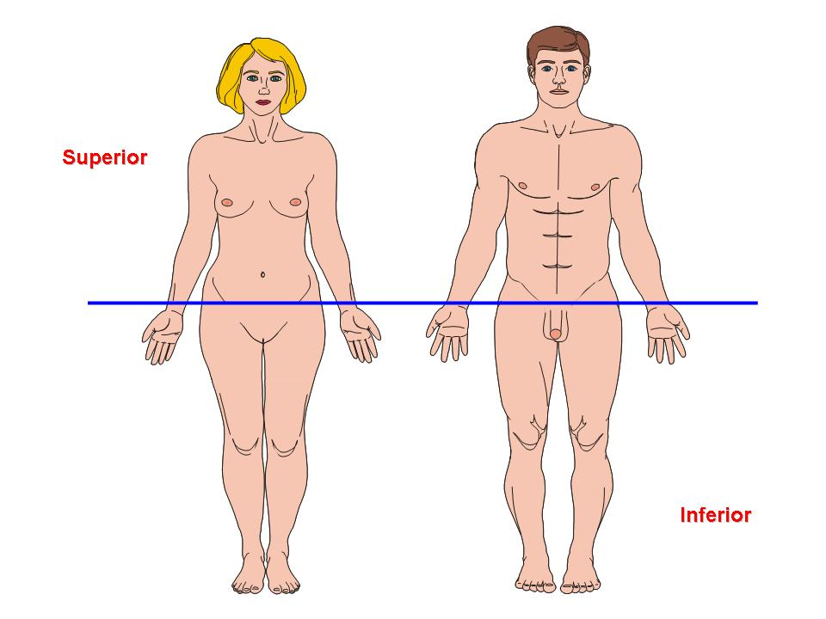
Plano Transversal

Slide 13
Termos de direções anatômicas
Anterior- (Ventral) Para frente plano frontal.
Posterior - (Dorsal) Para traz plano frontal.
Superior- Para cima do plano transverso (MMSS).
Inferior – Para baixo plano transverso (MMII).

Slide 14
Superficial - Superfície do corpo.(pele)
Profundo - Interior ao corpo.(músculos)
Medial – Próximo ao centro do corpo, plano sagital.
Lateral – Para os lados, afasta-se da linha media.

Slide 15
Proximal - Posição mais próxima de um ponto.
Distal - Posição mais distante.
Ex: Seguindo o quadril como ponto de referência pode se afirmar que o joelho é proximal ao quadril e o tornozelo encontra-se distal ao quadril.

Slide 16
Termos de orientação dos movimentos

Slide 17
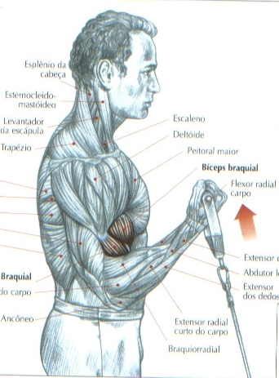
Flexão – inclinação (angulação) anterior no plano sagital.

Slide 18
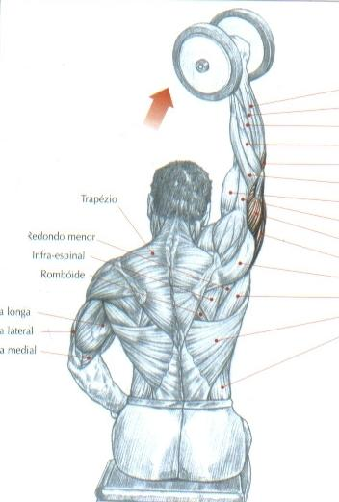
Extensão – inclinação (angulação)posterior no plano sagital

Slide 19
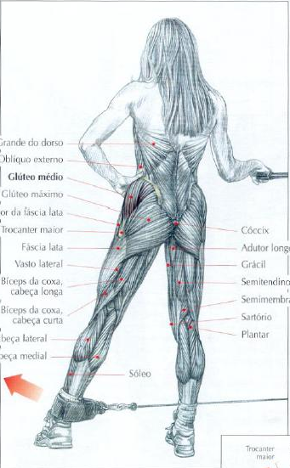
Abdução – afastamento do plano sagital mediano

Slide 20
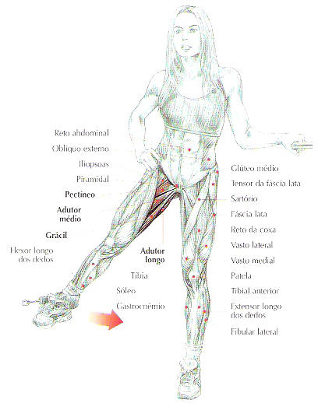
Adução – aproximação do plano sagital mediano

Slide 21
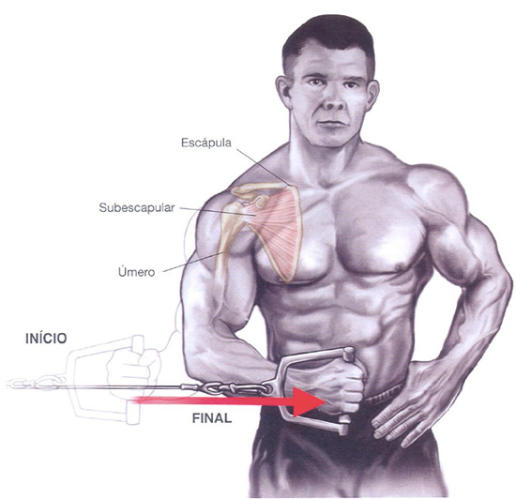
Rotação – giro em torno de um eixo
Rotação
interna.

Slide 22
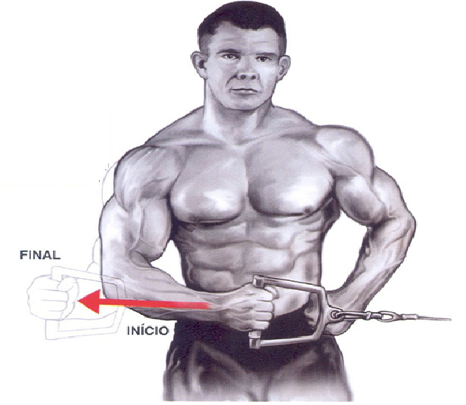
Rotação externa

Slide 23
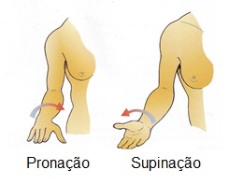
Pronação e supinação – exclusivos para movimento do rádio e ulna.

Slide 24
Divisão do corpo humano
Cabeça – Crânio e Face
Pescoço
Tronco – Tórax, abdome, pelve
Membros inferiores
Membros superiores

